Slide 1


THỰC HÀNH • BÀI 3
Soạn thảo văn bản
thương mại
Thư tín, báo giá và hợp đồng — bộ hồ sơ đưa một thương vụ đi từ chào hàng đến thanh lý.
GV. Đỗ Thùy Hương
Phần thực hành • Phòng A0105 – Mô phỏng Kinh tế • Lớp 261b, HK1 2026 – 2027
© Đỗ Thùy Hương, 2026 — Bài giảng biên soạn cho lớp giảng dạy trực tiếp. Vui lòng ghi nguồn khi sử dụng.
Notes:
MỞ ĐẦU (3 phút)
• Trả bài số 2, nêu lỗi phổ biến.
• Chia cặp mua – bán ngay đầu buổi để cả buổi làm việc theo cặp.

Slide 2
MỤC TIÊU BUỔI THỰC HÀNH
Bài 3 — 0/9/18
1
Soạn thảo — được thư tín thương mại đạt nguyên tắc 5C cho các tình huống giao dịch phổ biến.
2
Lập — được bản báo giá đầy đủ điều kiện thương mại và thời hạn hiệu lực.
3
Dự thảo — được hợp đồng mua bán kèm biên bản nghiệm thu và thanh lý hợp đồng.
Je m'appelle Huong • GV. Đỗ Thùy Hương • EC1103
Thực hành – Bài 3
2
Notes:
MỤC TIÊU (2 phút) — 3 mục tiêu; nhấn sản phẩm cuối là BỘ HỒ SƠ hoàn chỉnh.

Slide 3
NỘI DUNG
Chúng ta sẽ thực hành
1
3.1 — Soạn thảo thư tín thương mại
2
3.2 — Soạn thảo báo giá
3
3.3 — Soạn thảo hợp đồng, biên bản nghiệm thu và thanh lý hợp đồng
Je m'appelle Huong • GV. Đỗ Thùy Hương • EC1103
Thực hành – Bài 3
3
Notes:
NỘI DUNG (1 phút) — thư tín, báo giá, hợp đồng và hai biên bản.

Slide 4
QUY TRÌNH
Cách làm việc trong buổi thực hành
PHÂN TÍCH MẪU
GV HƯỚNG DẪN
LÀM THEO CẶP
TRAO ĐỔI CHÉO
HOÀN THIỆN
Đọc và nhận xét thư, báo giá, hợp đồng mẫu.
Phân tích điều khoản rủi ro và cách diễn đạt.
Hai bạn đóng vai bên mua – bên bán, soạn hồ sơ đối ứng.
Đổi hồ sơ, tìm điểm bất lợi cho phía mình.
Chỉnh sửa và nộp bộ hồ sơ hoàn chỉnh.
Je m'appelle Huong • GV. Đỗ Thùy Hương • EC1103
Thực hành – Bài 3
4
Notes:
QUY TRÌNH (2 phút) — nhấn bước ĐỔI HỒ SƠ giữa các cặp để tìm điểm bất lợi.

Slide 5
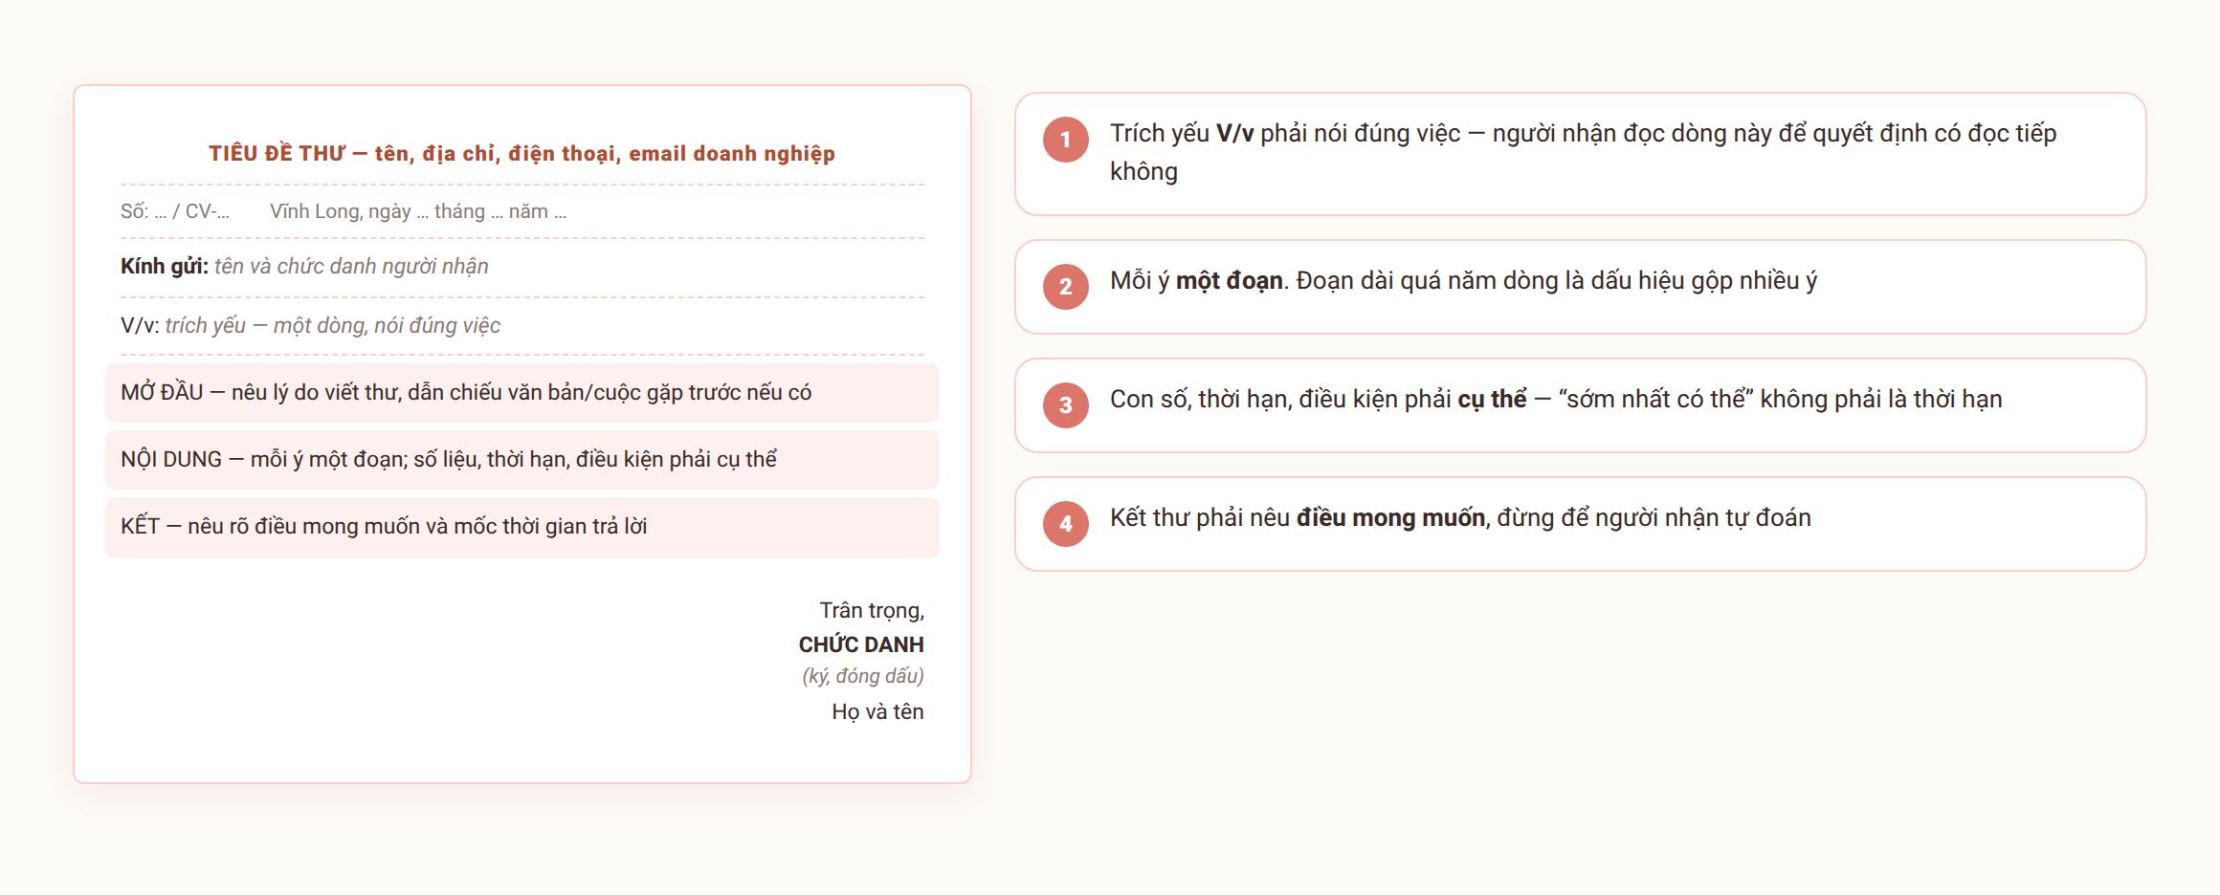
3.1
Thư tín thương mại — viết sao cho đúng và khéo
Đây chính là bố cục sinh viên phải gõ ra Word trong bài nộp số 3.
Je m'appelle Huong • GV. Đỗ Thùy Hương • EC1103
Thực hành – Bài 3
5
Notes:
THƯ TÍN (10 phút)
• Chiếu 1 thư viết kém và 1 thư viết tốt, cho lớp so sánh theo 5C.
• Nhấn lỗi email của sinh viên: tiêu đề "Thư ngỏ", viết hoa cả câu, dùng emoji, quên đính kèm.
• Cho mỗi cặp viết TIÊU ĐỀ và 2 câu mở đầu thư chào hàng, đọc vài bài.

Slide 6
3.2
Báo giá — bảng nội dung bắt buộc
Phần đầu
Thông tin doanh nghiệp (tên, địa chỉ, MST, liên hệ); kính gửi khách hàng; số báo giá và ngày lập.
Bảng hàng hóa
STT • tên hàng, quy cách/model • đơn vị tính • số lượng • đơn giá • thành tiền • thuế GTGT • tổng cộng (ghi bằng số và bằng chữ).
Điều kiện thương mại
Thời gian giao hàng • địa điểm giao • phương thức và tiến độ thanh toán • bảo hành • chiết khấu (nếu có).
Hiệu lực và ký
Thời hạn hiệu lực báo giá (ví dụ 15 ngày kể từ ngày lập); người lập và người có thẩm quyền ký, đóng dấu.
Je m'appelle Huong • GV. Đỗ Thùy Hương • EC1103
Thực hành – Bài 3
6
Notes:
BÁO GIÁ (10 phút)
• Mở file Excel/Word mẫu, chỉ từng cột của bảng hàng hóa.
• Nhấn: tổng tiền ghi CẢ BẰNG SỐ VÀ BẰNG CHỮ, hai giá trị phải khớp.
• Nhấn mạnh THỜI HẠN HIỆU LỰC — hỏi lớp hậu quả nếu quên.

Slide 7
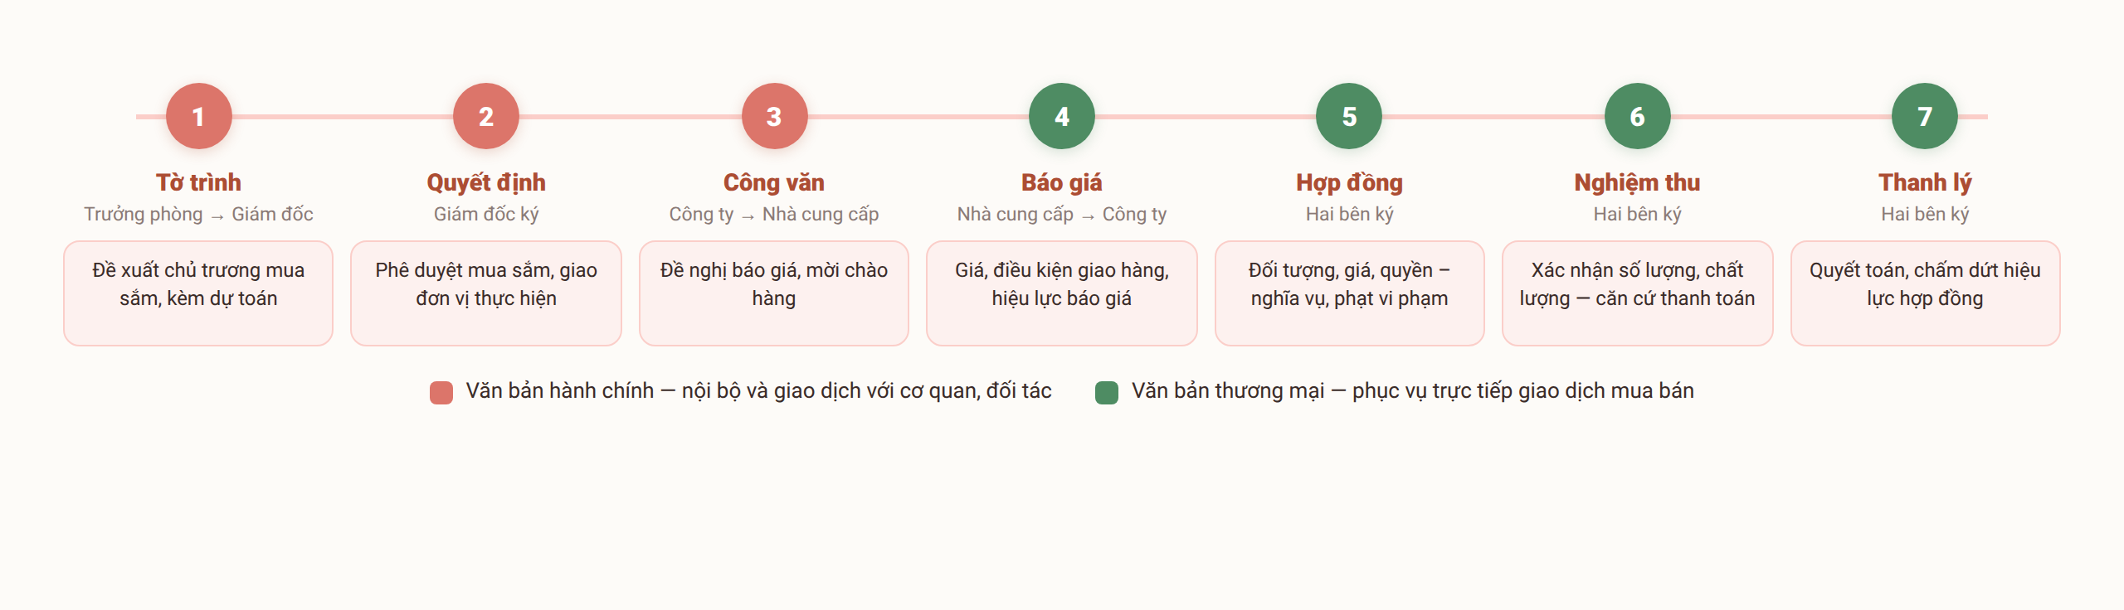
3.3
Hợp đồng — các điều khoản phải có
Je m'appelle Huong • GV. Đỗ Thùy Hương • EC1103
Thực hành – Bài 3
7
Notes:
HỢP ĐỒNG (12 phút)
• Đi 7 điều khoản, mỗi điều một lưu ý rủi ro.
• Điều phạt vi phạm: nói mức phạt theo Luật Thương mại và vì sao cần ghi rõ.
• Cho lớp thảo luận nhanh: điều khoản nào có lợi cho bên mua, điều nào có lợi cho bên bán.

Slide 8
3.3
Nghiệm thu và thanh lý hợp đồng
Biên bản nghiệm thu
Căn cứ hợp đồng số… ; thành phần hai bên; nội dung nghiệm thu (chủng loại, số lượng, chất lượng thực nhận so với hợp đồng); kết luận đạt/không đạt; chữ ký hai bên.
Biên bản thanh lý
Xác nhận hai bên đã hoàn thành nghĩa vụ; đối chiếu giá trị đã thanh toán và còn lại; xác nhận chấm dứt hiệu lực hợp đồng; cam kết không khiếu nại về sau.
Lỗi thường gặp
Nghiệm thu không ghi rõ số hợp đồng • thiếu điều khoản phạt vi phạm • giá trị bằng số và bằng chữ không khớp • thanh lý khi chưa đối chiếu công nợ.
Je m'appelle Huong • GV. Đỗ Thùy Hương • EC1103
Thực hành – Bài 3
8
Notes:
NGHIỆM THU – THANH LÝ (8 phút)
• Nhấn: biên bản nghiệm thu phải GHI RÕ SỐ HỢP ĐỒNG.
• Thanh lý chỉ ký sau khi ĐỐI CHIẾU CÔNG NỢ xong.
• Hỏi lớp: nếu hàng thiếu 2 chiếc thì ghi gì vào biên bản nghiệm thu?

Slide 9
BÀI TẬP
Bài nộp của buổi thực hành
BÀI NỘP SỐ 3 (làm theo cặp — bên mua và bên bán)
Từ chính thương vụ mua 20 máy tính đã đàm phán ở Chương 4, mỗi cặp hoàn thiện bộ hồ sơ thương mại đầy đủ cho thương vụ của mình.
NHIỆM VỤ CỦA NHÓM
1
Bên bán soạn: thư chào hàng + bản báo giá đầy đủ điều kiện thương mại và thời hạn hiệu lực.
2
Hai bên cùng dự thảo hợp đồng mua bán đủ các điều khoản cơ bản, kèm biên bản nghiệm thu và biên bản thanh lý.
3
Đổi hồ sơ với cặp khác, chỉ ra ít nhất 3 điểm bất lợi hoặc thiếu sót; chỉnh sửa và nộp bộ hồ sơ hoàn chỉnh trong 1 tuần.
Je m'appelle Huong • GV. Đỗ Thùy Hương • EC1103
Thực hành – Bài 3
9

Slide 10
TIÊU CHÍ CHẤM
Bài của các bạn được chấm thế nào?
Đúng thể thức (40%)
Đủ 9 thành phần theo NĐ 30/2020; khổ A4, lề đúng quy định, Times New Roman cỡ 13 – 14, số trang đúng vị trí.
Đúng nội dung và bố cục loại văn bản (40%)
Nội dung phù hợp tình huống được giao; bố cục đúng đặc trưng của loại văn bản; văn phong hành chính, không lỗi chính tả.
Nộp đúng hạn và chỉnh sửa theo phản hồi (20%)
Nộp đúng thời hạn quy định; tiếp thu góp ý của giảng viên và nộp lại bản hoàn thiện.
Je m'appelle Huong • GV. Đỗ Thùy Hương • EC1103
Thực hành – Bài 3
10
Notes:
TIÊU CHÍ CHẤM (2 phút) — nhắc lại; nói rõ bài này tính vào điểm quá trình.

Slide 11
TÀI LIỆU
Tài liệu học tập
Giáo trình chính
Hà Nam Khánh Giao (2023), Giáo trình Giao tiếp kinh doanh, NXB Tài chính.
Văn bản pháp lý bắt buộc
Nghị định 30/2020/NĐ-CP ngày 05/3/2020 của Chính phủ về công tác văn thư — hướng dẫn thể thức và kỹ thuật trình bày văn bản hành chính.
Học liệu của giảng viên
Slide, biểu mẫu văn bản, tình huống và bài tập do GV. Đỗ Thùy Hương biên soạn; cung cấp sau mỗi buổi học.
Je m'appelle Huong • GV. Đỗ Thùy Hương • EC1103
Thực hành – Bài 3
11
Notes:
KẾT THÚC HỌC PHẦN (2 phút)
• Cảm ơn lớp, nhắc lịch thi và cấu trúc đề.
• Nhắc: 200 câu trắc nghiệm và 8 video ôn tập đã có trên nhóm lớp.

